Slide 1
Сетевые формы реализации образовательных программ
Дошина Елена Владимировна
Руководитель центра сопровождения кадрового обеспечения промышленного роста региона

Slide 2
Федеральный закон от 29 декабря 2012 г. № 273-ФЗ «Об образовании в Российской Федерации»
Сетевая форма реализации образовательных программ (далее - сетевая форма) обеспечивает возможность освоения обучающимся образовательной программы с использованием ресурсов нескольких организаций, осуществляющих образовательную деятельность, в том числе иностранных, а также при необходимости с использованием ресурсов иных организаций
Реализация образовательных программ с использованием сетевой формы может осуществляться:
1) с использованием ресурсов нескольких организаций, осуществляющих образовательную деятельность, в том числе иностранных;
2) с использованием ресурсов иных организаций
Письмо Министерства образования и науки РФ от 28 августа 2015 г. № АК-2563/05 «О методических рекомендациях»

Slide 3
Приказ Министерства науки и высшего образования РФ и Министерства просвещения РФ от 5 августа 2020 г. № 882/391 «Об организации и осуществлении образовательной деятельности при сетевой форме реализации образовательных программ»
4. Сторонами договора о сетевой форме являются:
Базовая организация - организация, осуществляющая образовательную деятельность, в которую обучающийся принят на обучение;
Организация-участник - организация, осуществляющая образовательную деятельность и реализующая часть сетевой образовательной программы и (или) организация, обладающая ресурсами для осуществления образовательной деятельности по сетевой образовательной программе.
Сторонами договора о сетевой форме могут являться несколько организаций-участников.
Организация участник 1
(ОО)
Организация участник 1 (Р)
Базовая организация
Организация участник 2 (Р)
Организация участник 2
(ОО)
Организация участник N (Р)
Образовательная организация
Образовательная организация
Иная организация обладающая необходимыми ресурсами

Slide 4
Традиционная модель
Образовательные программы
1
2
3
№1
№2
№3
Образовательные организации

Slide 5
Сетевая модель
Образовательные программы
1
2
3
Иные организации
…
№1
Договор
№2
№3
Договор
Образовательные организации

Slide 6
Общая модель реализации образовательной программы в сетевой форме
Заказчик
Оператор реализации образовательной программы в сетевой форме
Образовательная организация
Образовательная программа
Договор о сетевой форме реализации образовательной программы
Субъект реализации образовательной программы в сетевой форме
Общий план
Субъект реализации образовательной программы в сетевой форме
Годовой календарный учебный график
Образовательная (или иная) организация
Расписание занятий
Образовательная (или иная) организация
Письменное согласие обучающихся на реализацию образовательной программы
Модуль (фрагмент) образовательной программы
Модуль (фрагмент) образовательной программы

Slide 7
Алгоритм реализации образовательной программы в сетевой форме
Разработка и утверждение комплекта необходимых документов
Участие в конкурсе по распределению КЦП
Анализ ресурсных ограничений, поиск партнеров
Реализация образовательных программ
Контроль качества образовательного процесса
Оператор:
Обозначение заказа работодателя на подготовку кадров в количественном и качественном разрезе
Инициирование создание/корректировки образовательной программы
Определение необходимых ресурсов, выявление дефицитов
Соисполнитель:
Предоставление информации об имеющихся ресурсах
Оператор:
Совместная разработка и утверждение образовательной программы и др. документов
Заключение договоров о сетевой форме реализации образовательной программы
Внесение изменений в локальные нормативные акты
Соисполнитель:
Совместная разработка и утверждение образовательной программы и др. документов
Заключение договоров о сетевой форме реализации образовательной программы
Внесение изменений в локальные нормативные акты
Оператор:
Разработка комплектование и подача заявки на участие в конкурсе по распределению КЦП
Соисполнитель:
Представление необходимых подтверждающих документов для участия в конкурсе по распределению КЦП
Оператор:
Набор и зачисление обучающихся по результатам приема
Организация образовательного процесса
Выдача документов установленного образца
Соисполнитель:
Реализация предусмотренной договором части образовательной программы
Предоставление необходимой информации для выставления промежуточной и/или итоговой аттестации
Оператор:
Общий учет результатов освоения образовательной программы
Зачтение результатов аттестации в другой образовательной (иной) организации
Соисполнитель:
Учет и документирование результатов освоения соответствующего курса, дисциплины, модуля, практики

Slide 8
Основными документами, регламентирующими организацию образовательного процесса в сетевой форме, являются:
01
Положение об организации образовательного процесса с использованием сетевых форм реализации образовательных программ
02
Договор о сетевой форме реализации образовательной программы
03
Общий учебный план (индивидуальный учебный план)
04
Годовой календарный учебный график (индивидуальный годовой календарный учебный график)
05
Расписание занятий (индивидуальное расписание занятий)

Slide 9
Реализация образовательных программ
Подготовительные мероприятия по созданию и/или оформлению комплекта документов для организации сетевого взаимодействия
Информирование обучающихся о программах, которые могут быть реализованы в сетевой форме
Организационное обеспечение реализации образовательной программы в сетевой форме включает следующие
процессы:
Финансовое обеспечение
Организационно-техническое сопровождение
Возвращение в учебный процесс обучающихся, направленных в принимающую организацию
Анализ результативности
Направление обучающихся в принимающую организацию
Выполнение условий договора о сетевом взаимодействии и/или договора о сотрудничестве в части организации мероприятий по организации сетевой формы обучения

Slide 10
Практики и подходы к реализации образовательных программ в сетевой форме
Бухарова Екатерина Анатольевна
Старший методист центра сопровождения кадрового обеспечения промышленного роста региона

Slide 11
Ролевая структура реализации образовательной программы в сетевой форме
РОИВ
Заявка на участие в конкурсе на распределение КЦП ОО области, осуществляющим образовательную деятельность по образовательным программам СПО за счет бюджетных средств области
Оператор реализации ОП в сетевой форме
ГАПОУ РО «РКТМ»
Образовательная программа
Договор о сетевой форме реализации образовательной программы
Общий план
Годовой календарный учебный график
Расписание занятий
Письменное согласие обучающихся на реализацию образовательной программы в сетевой форме
Субъект реализации ОП в сетевой форме
Субъект реализации ОП в сетевой форме
Образовательная организация
Образовательная организация
Модуль образовательной программы
Модуль образовательной программы

Slide 12
Ролевая структура реализации образовательной программы в сетевой форме
РОИВ
Заявка на участие в конкурсе на распределение КЦП ОО области, осуществляющим образовательную деятельность по образовательным программам СПО за счет бюджетных средств области
Направляющая сторона
ГАПОУ ТО «ТМК»
Образовательная программа
Состав документов, определяющий порядок взаимодействия субъектов:
Состав документов, определяющий порядок взаимодействия образовательных организаций:
Трехсторонний договор о реализации дуальной образовательной программы
Договор о реализации образовательной программы в сетевой форме
Дополнительные соглашения
Работодатель
Принимающая сторона
ООО «СИБУР Тобольск»
ОГБПОУ «Томский промышленно – гуманитарный колледж»
Производственная практика
Модуль образовательной программы

Slide 13
Ролевая структура реализации образовательной программы в сетевой форме
РОИВ
Заявка на участие в конкурсе на распределение КЦП ОО области, осуществляющим образовательную деятельность по образовательным программам СПО за счет бюджетных средств области
Субъекты реализации ОП в сетевой форме
ГПОАУ ЯО «РПЭК»
Образовательная программа
Состав документов, определяющий порядок взаимодействия субъектов:
Состав документов, определяющий порядок взаимодействия субъектов:
Соглашение о сотрудничестве ГАПОУ ТО «ТМК» и Предприятия;
Заявка
Дополнительные соглашения;
Соглашение о взаимодействии по реализации проекта «Подготовка рабочих кадров, соответствующих требованиям высокотехнологичных отраслей промышленности, на основе дуального образования»:
Договор о реализации образовательной программы в сетевой форме
Предприятие
Субъект реализации образовательной программы в сетевой форме
ПАО «НПО «Сатурн»
Образовательная (или иная) организация
Производственная практика
Модуль (фрагмент) образовательной программы

Slide 14
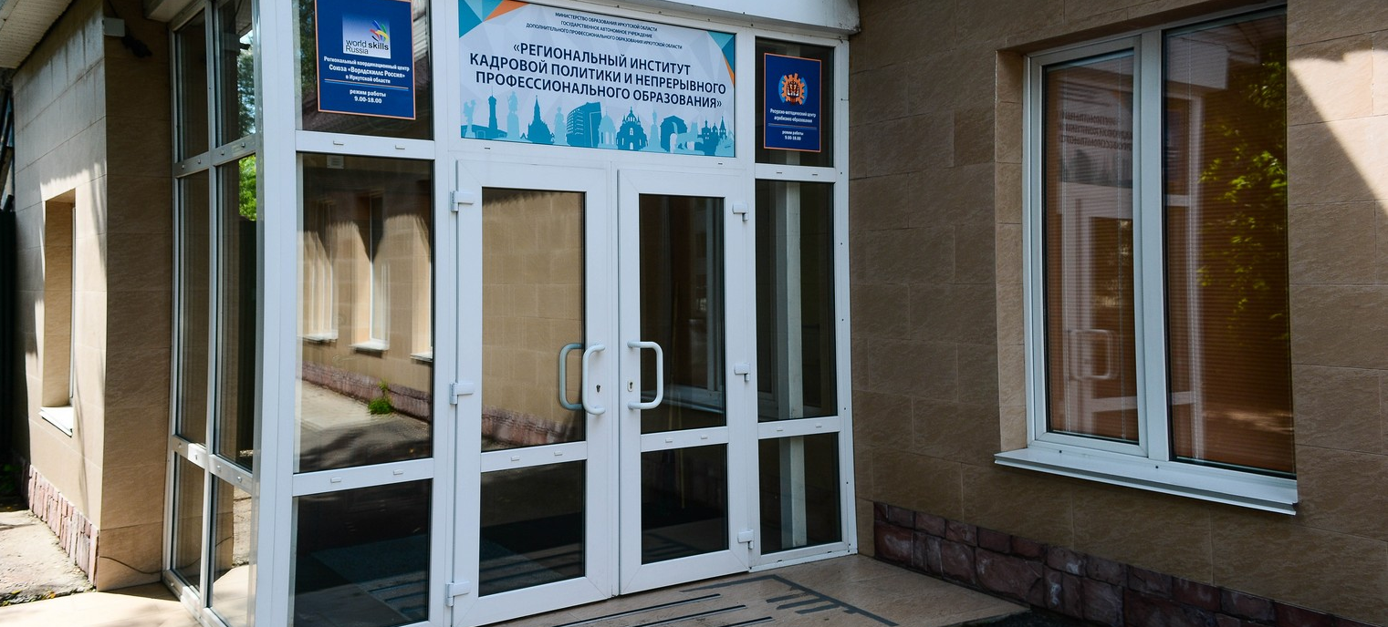
КОНТАКТНАЯ ИНФОРМАЦИЯ
РЕГИОНАЛЬНЫЙ ИНСТИТУТ КАДРОВОЙ ПОЛИТИКИ
г. Иркутск
ул. Рабочего штаба, 19А
prof-obr@rikp38.ru
8 (395) 484-370
www.center-prof38.ru

